Slide 1
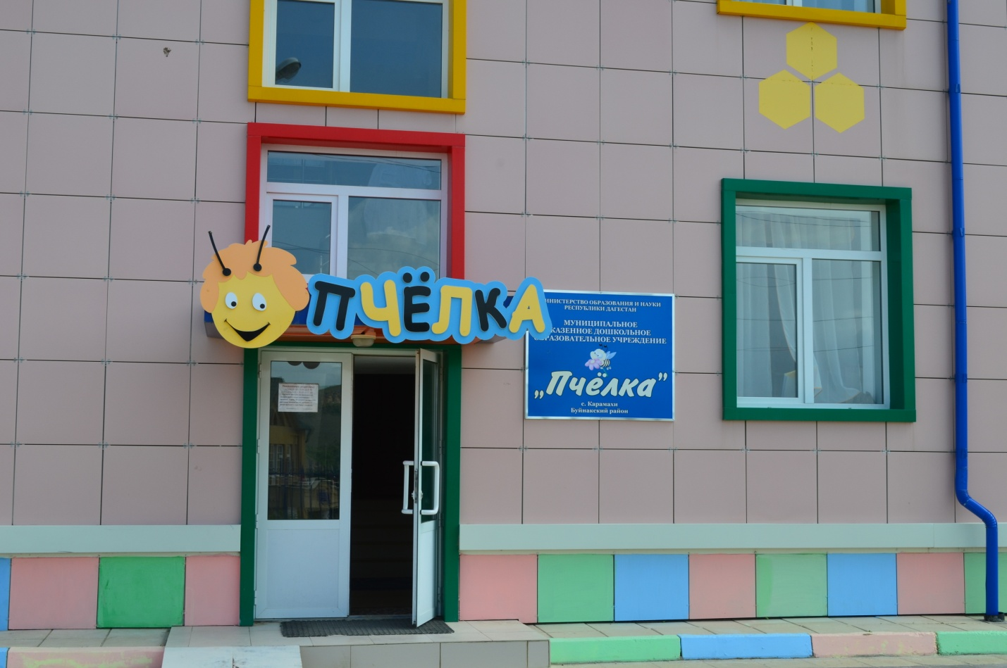
Муниципальное казенное дошкольное образовательное учреждение «Детский сад «Пчелка» общеразвивающего вида с.Карамахи Буйнакского района
ПРЕЗЕНТАЦИЯ
по организации развивающей предметно-пространственной среды образовательной организации в соответствии с ФГОС ДО
Муниципальный этап Республиканского конкурса «Лучший детский сад года Дагестана – 2019»(Приказ № 102 от 11.09.2019 МКУ «УОБР»)
Заведующая: Алигаджиева Калимат Ахмедовна

Slide 2
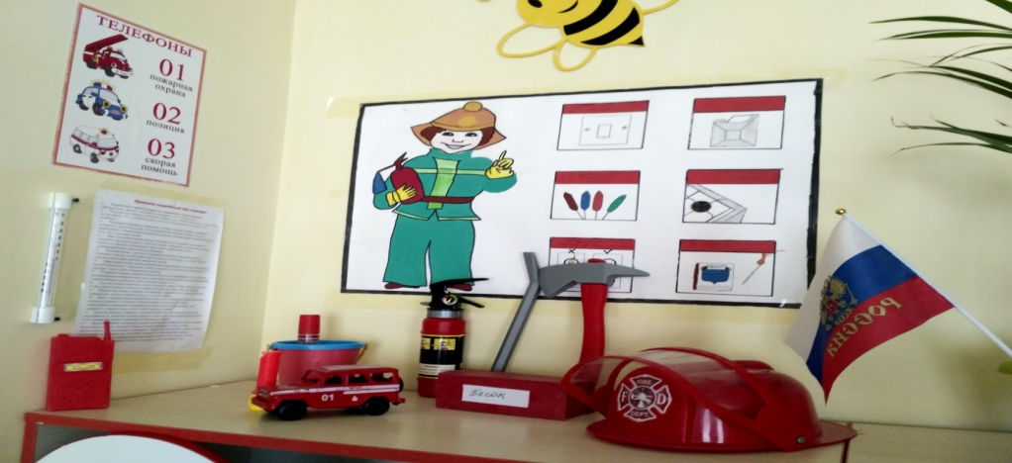
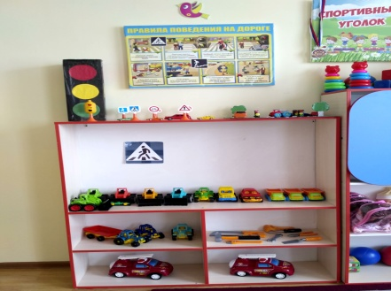
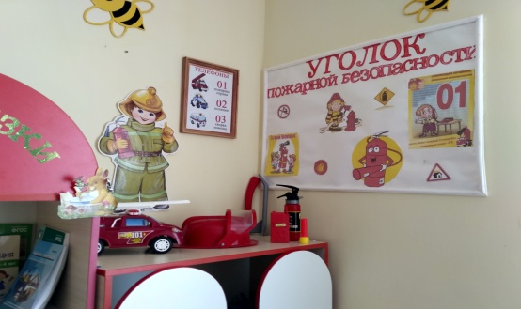
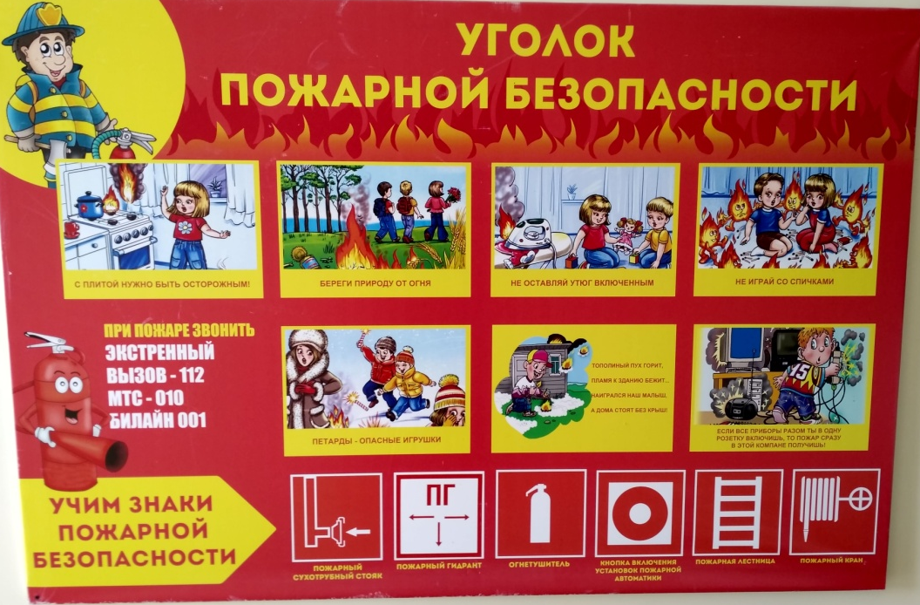
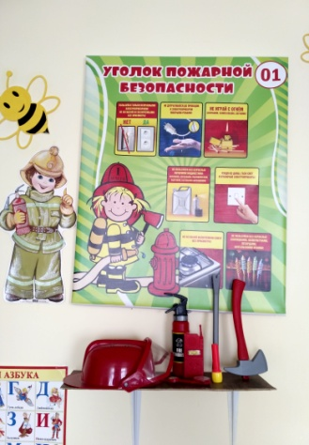
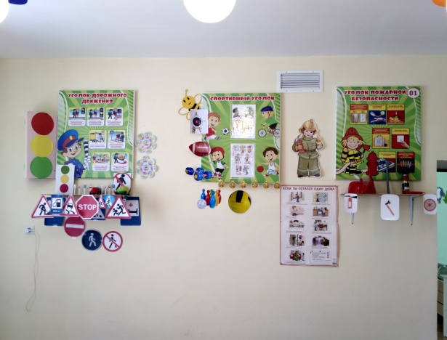
Уголок безопасности
Младшая группа
Подготовительная группа
Средняя группа
Старшая группа

Slide 3
Музыкальный уголок

Slide 4
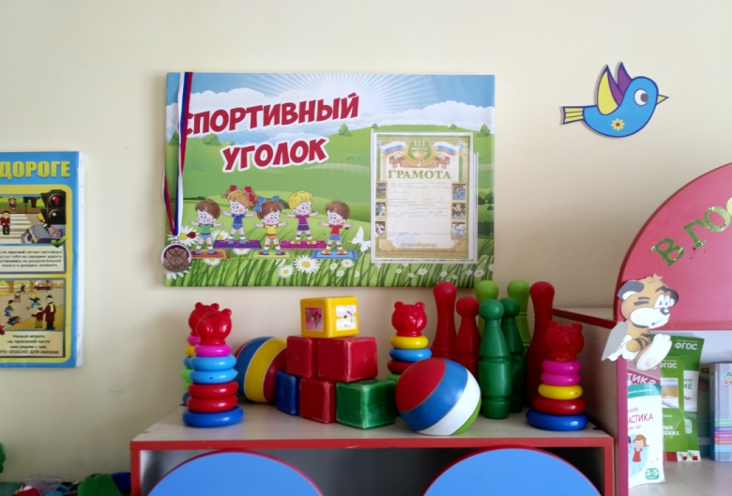
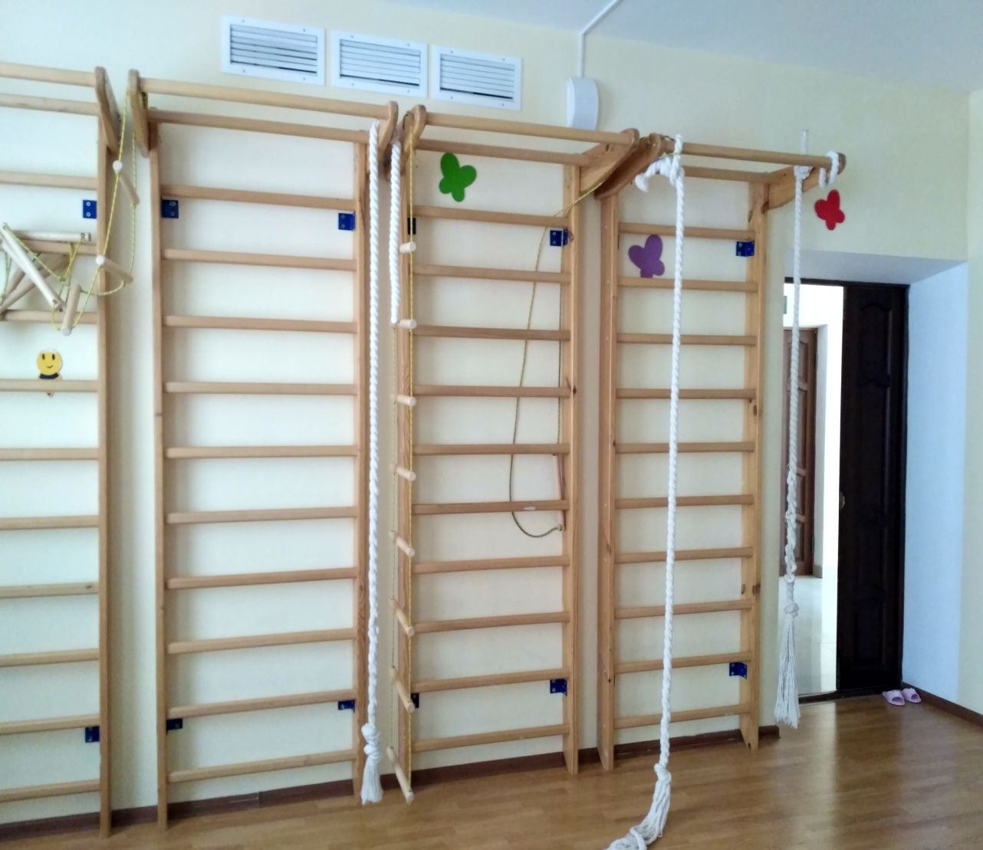
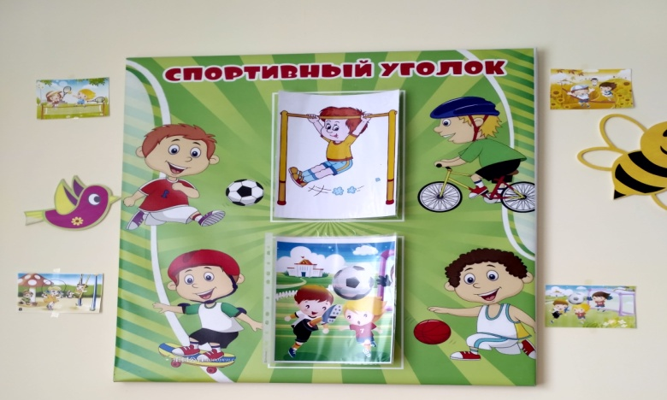
Спортивный уголок
Младшая группа
Средняя группа

Slide 5
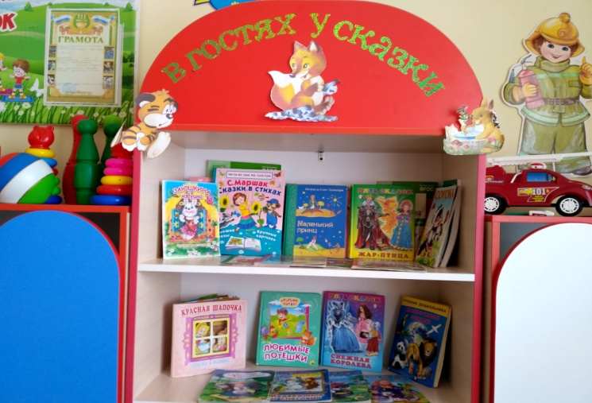
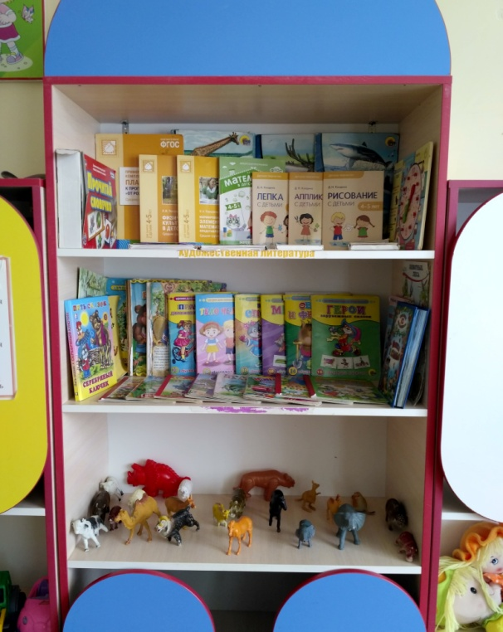
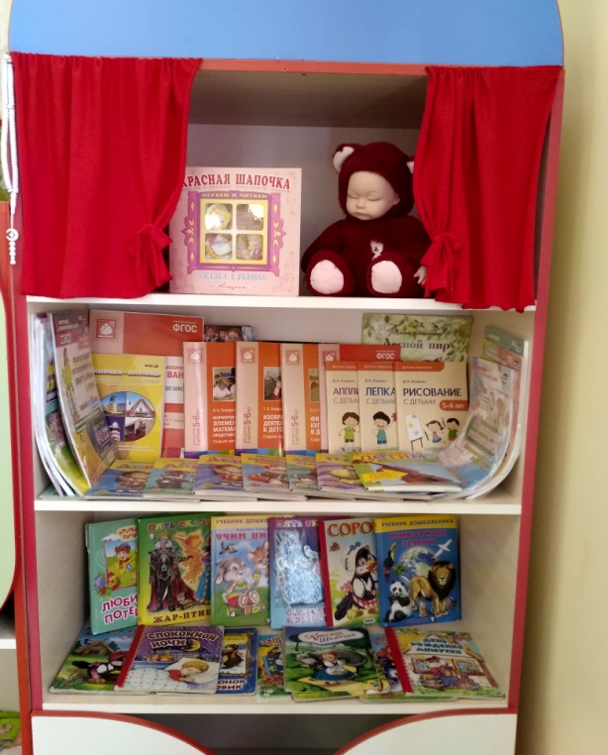
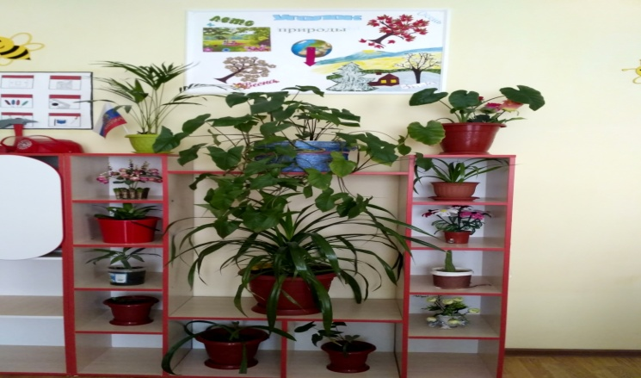
Книжный уголок
Младшая группа
Средняя группа
Старшая группа
Подготовительная группа

Slide 6
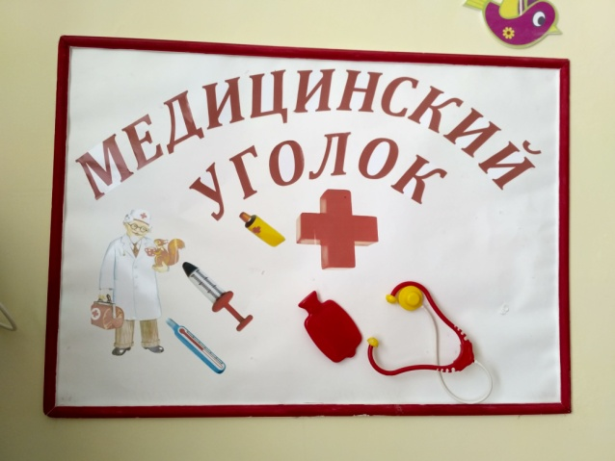
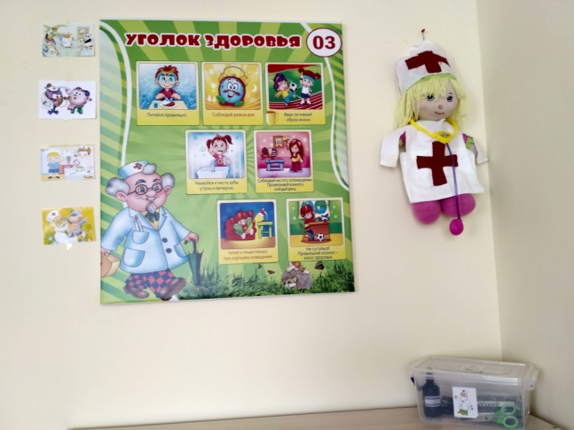
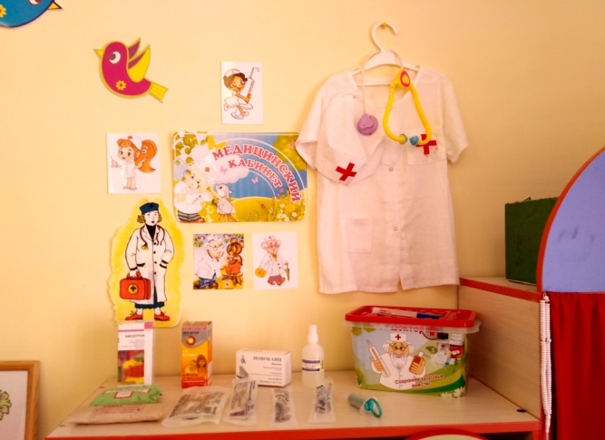
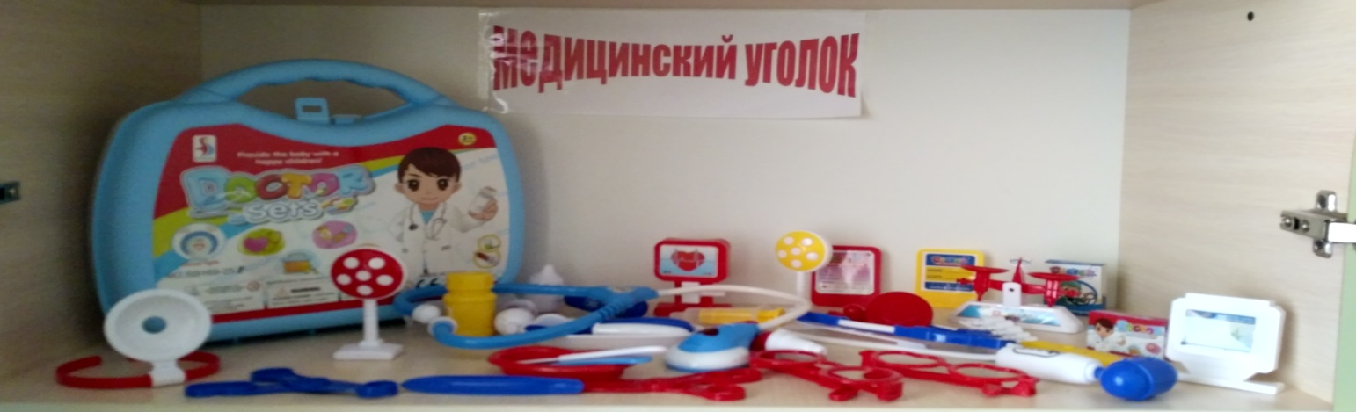
Уголок здоровья
Младшая группа
Средняя группа
Старшая группа
Подготовительная группа

Slide 7
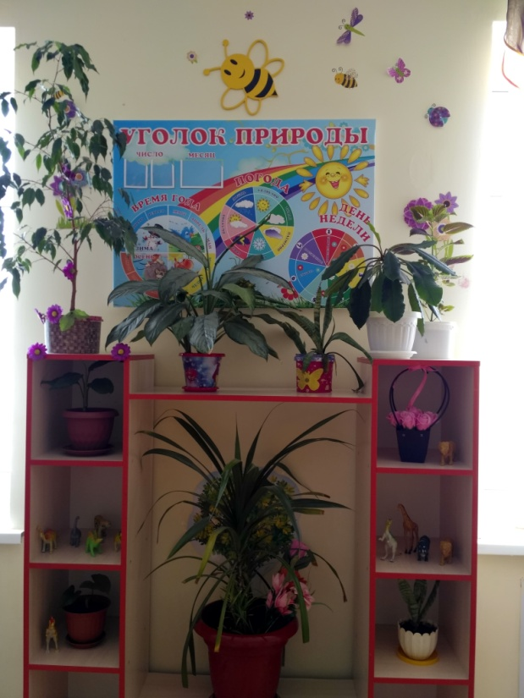
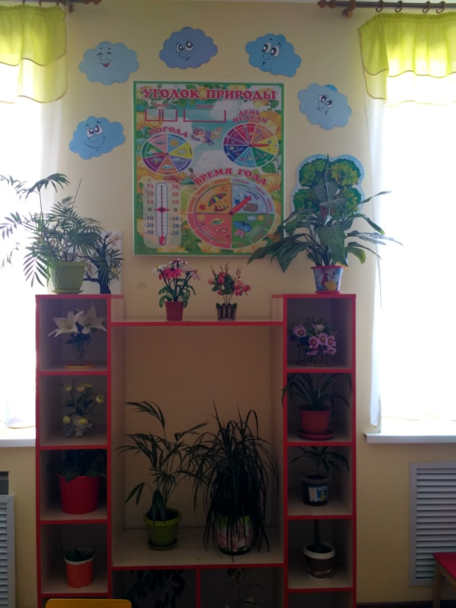
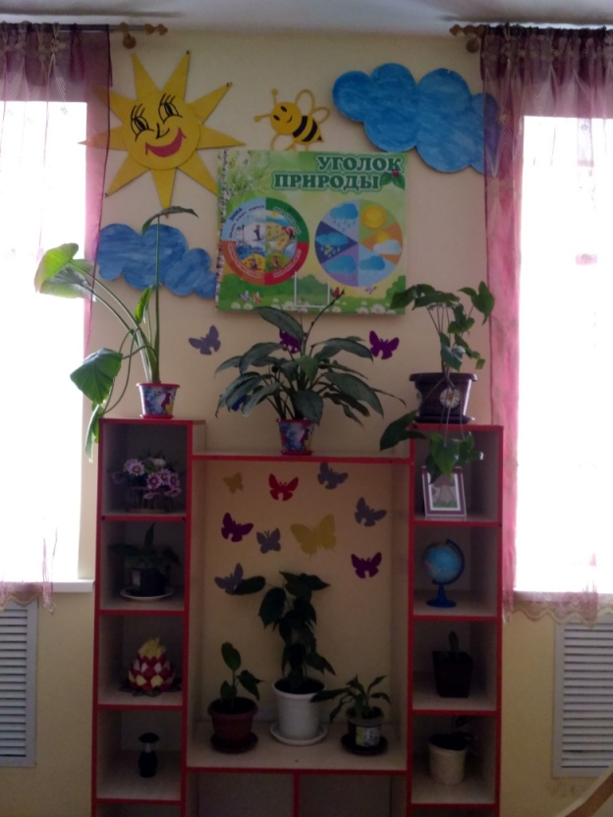
Уголок природы
Младшая группа
Средняя группа
Старшая группа

Slide 8
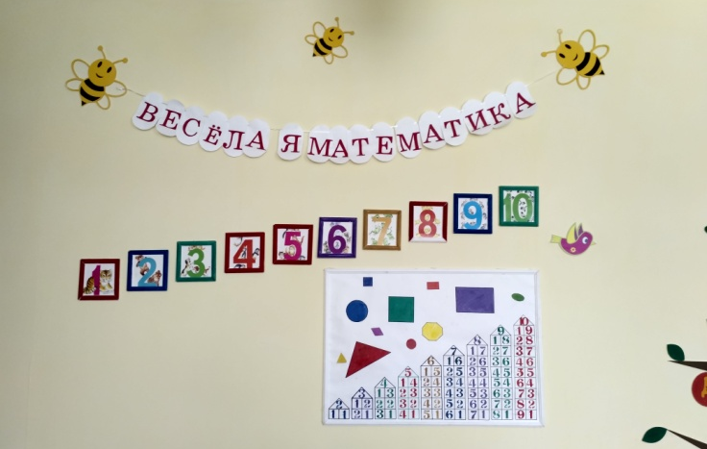
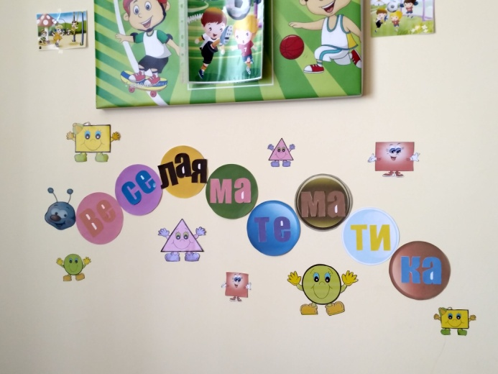
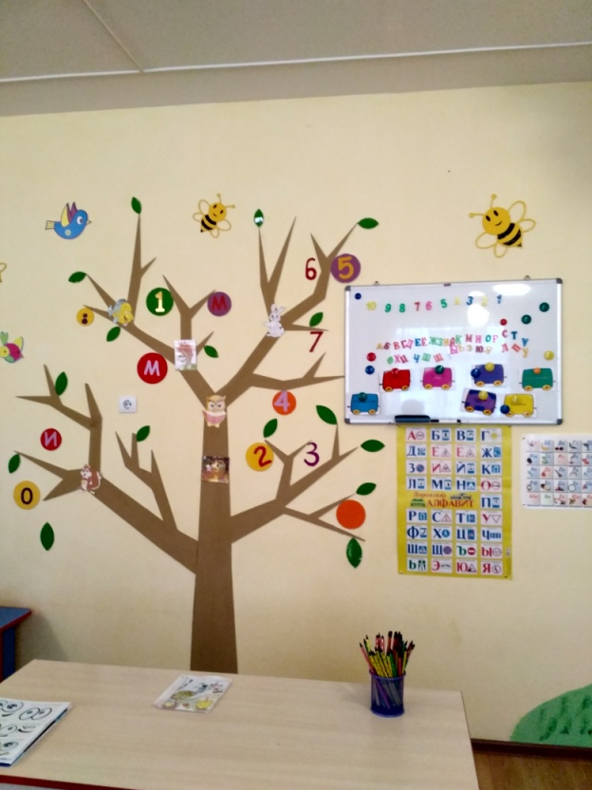
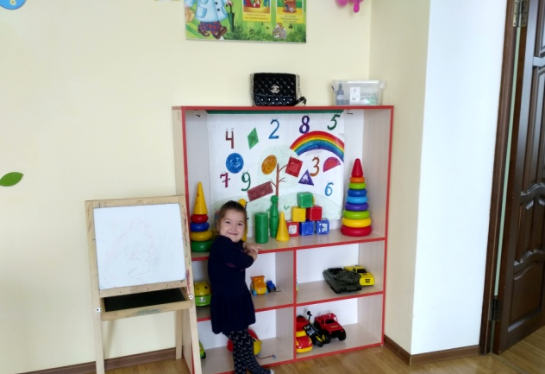
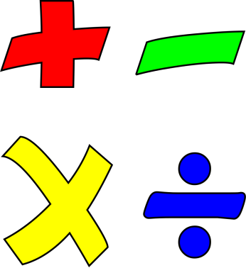
Уголок математики
Младшая группа
Средняя группа
Подготовительная группа
Старшая группа

Slide 9
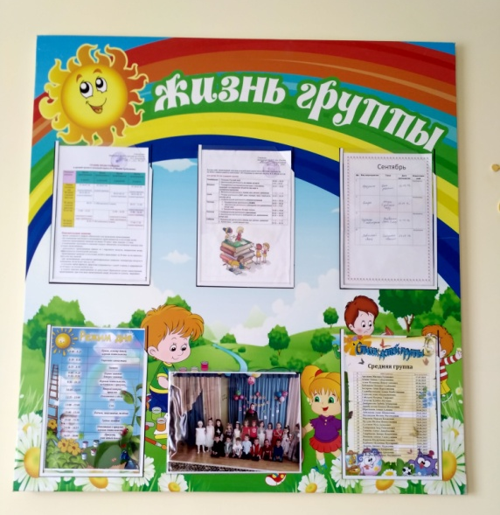
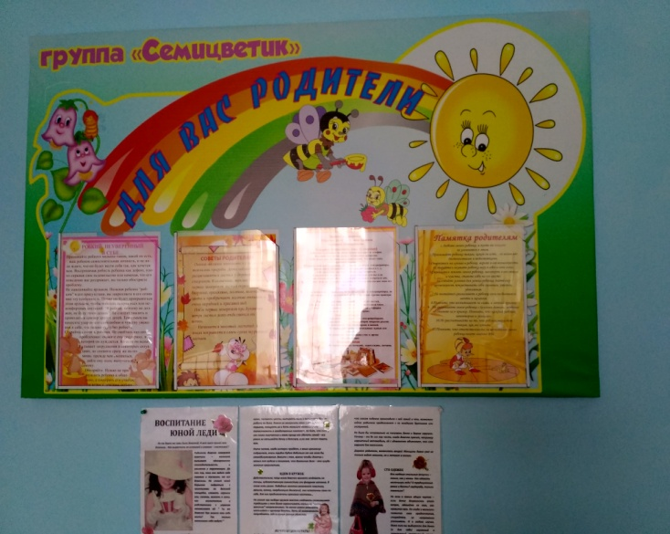
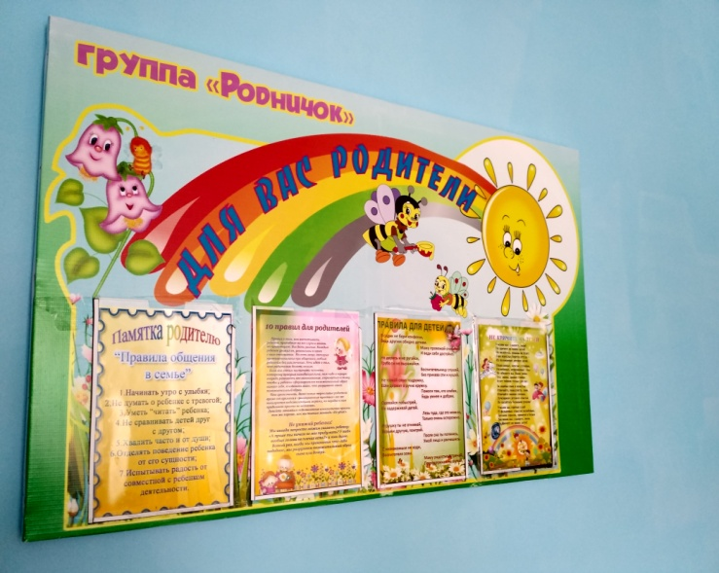
Уголок для родителей
Средняя группа
Старшая группа
Подготовительная группа

Slide 10
Спасибо за внимание

